Slide 1
プログラム設計（第1回）
授業概要
・科目オリエンテーション
・ウォーターフォールモデルの流れ、特徴の理解
・今後作成する仕様書のベースとなる
「入出庫管理システム開発要求定義書」
の流れをイメージする

Slide 2
自己紹介
梶田 純孝(Yoshitaka Kajita)
E-mail : kajita@oic.jp
・・・ＯＩＣ１年目です
日本アイ・ビー・エム株式会社（IBM）で２６年、IBM特約店で８年システムエンジニアとして３３年間お客様と接する仕事をしてきました。
システムズ・エンジニア（SE）
PCサーバー スペシャリスト
ITスペシャリスト
プロジェクト スペシャリスト（プロジェクトマネージャー)
管理職
お客様の基幹システムを稼働させる大、中、小型ホストコンピュータおよびオープン系コンピュータを担当しました。
社歴後半はインフラ・運用管理システムの構築プロジェクトにメンバー兼リーダーとして参画し、特に西日本のお客様業務システムの運用管理システム構築責任者として活動していました。

Slide 3
自己紹介
梶田 純孝(Yoshitaka Kajita)
E-mail : kajita@oic.jp
主な取得資格
ITスペシャリスト
Tivoli Certified Enterprise Consultant（運用管理SW）
IBM Power System Common Technical Sales Skills（UNIX）
IBM PureFlex Technical Support（仮想化HW）
Vmware Technical Solutions Professional Program（仮想化SW）
特技・趣味
剣道 ゴルフ、登山、スキー、釣り、韓国語

Slide 4
プログラミング遍歴
1983年頃 アセンブラー,PL/I,COBOL
1995年頃 Bash,Basic,HTML
1998年頃 Kshell,Perl,Java
2005年頃 Visual Basic
2007年頃 XML

Slide 5
システムエンジニア （オープン系）
１．５年
某都銀の新情報系システムの運用管理システム
某保険会社のNotes/Webポータルシステムの運用管理システム
某地銀の新営業店システムの運用管理システム
多業種業界でのオープン系業務システムの運用管理システム
成果物横展開で約２０社/３年間並行構築
１年
３年
３年

Slide 6
プログラム開発にあたって
社会人になると，色々な人と一緒にプログラムを作成するようになります．（これをプロジェクト開発といいます）
プロジェクトでは，お客様が求める物を
・早く
・安く
・高品質
に作成することが求められます．

Slide 7
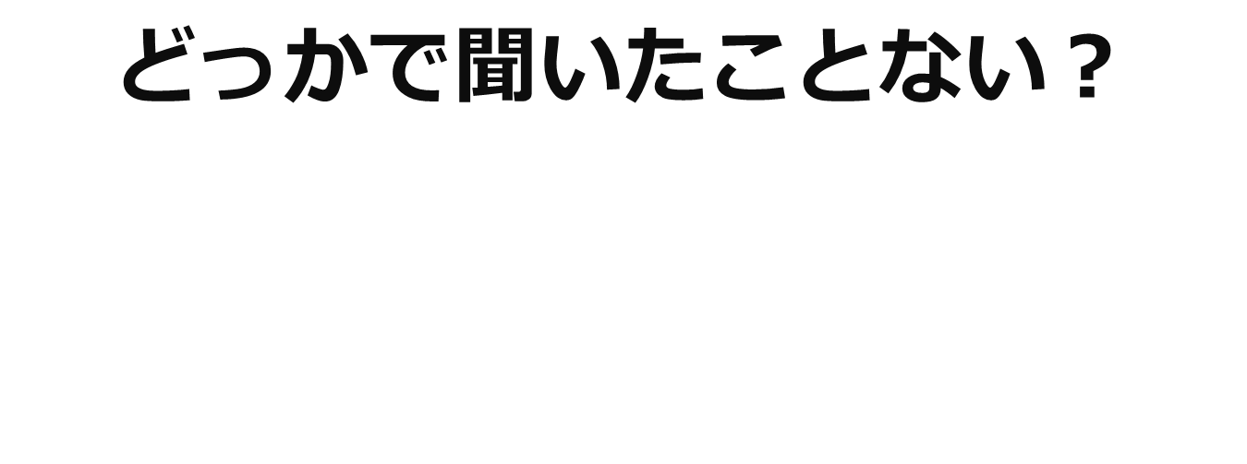
・早く
・安く
・高品質

Slide 8
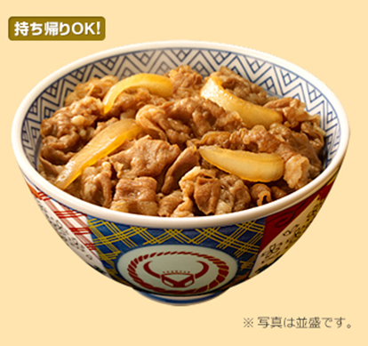

Slide 9
プログラム開発にあたって
社会人になると，色々な人と一緒にプログラムを作成するようになります．（これをプロジェクト開発といいます）
プロジェクトでは，お客様が求める物を
・早く
・安く
・高品質
に作成することが求められます．
早い話がこんな感じ！

Slide 10
プログラム開発にあたって
もちろん
会社の利益も大切！

Slide 11
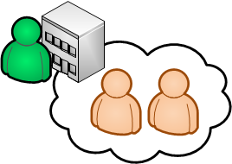

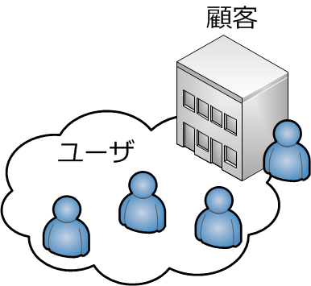




プログラム開発の現場
プロジェクト マネージャ
SE
お客様
プロジェクト リーダー
自社
プロジェクト リーダー
SE
協力会社
派遣会社
フリーランス

Slide 12
プログラム開発の現場
お客様の種類
・お客様は神様型
・全く理解できていない型
・中途半端に知識がある型
などなど・・・
もちろん，非常に物わかりの良いお客様もいます！

Slide 13
開発のポイント
お客様が感じる不満
思ったとおりにシステムが出来ていない
2. 使い勝手が悪い
3. バグが多い
4. 性能が出ない

Slide 14
開発のポイント
開発会社が感じる不満
お客様は技術が分かってない
2. 仕様がいつまでたっても決まらない
3. 一度決めた仕様がコロコロ変わる
4. 後から色々言われても困る

Slide 15
開発のポイント
お互いが不満が少なくなるように
約束ごとを決めましょう．

Slide 16
開発のポイント
ちなみに・・・
約束ごとを決めていても
こんな感じです。
http://www.youtube.com/watch?v=CFZiil0DfMc

Slide 17
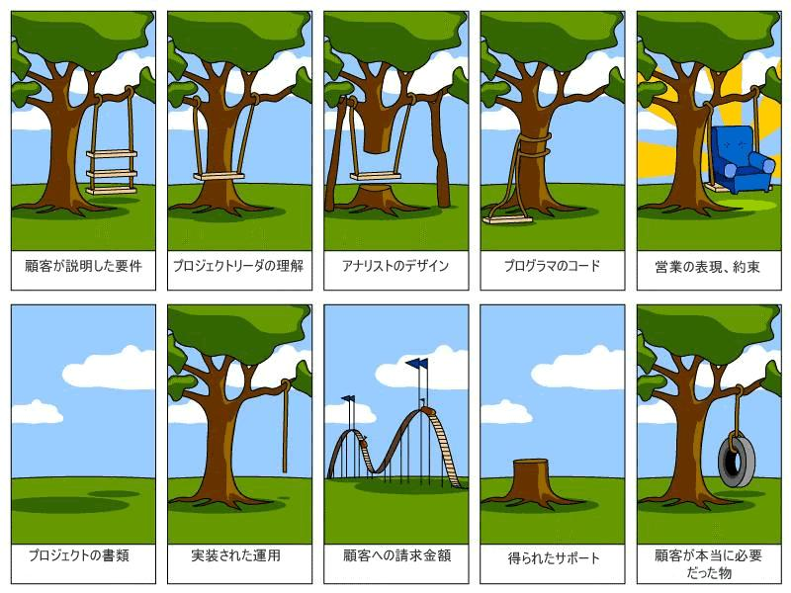
ここ!!

Slide 18
開発のポイント
誰が悪い？？
みんなに責任があります！！
こんなことってあるの？
あります！！！

Slide 19
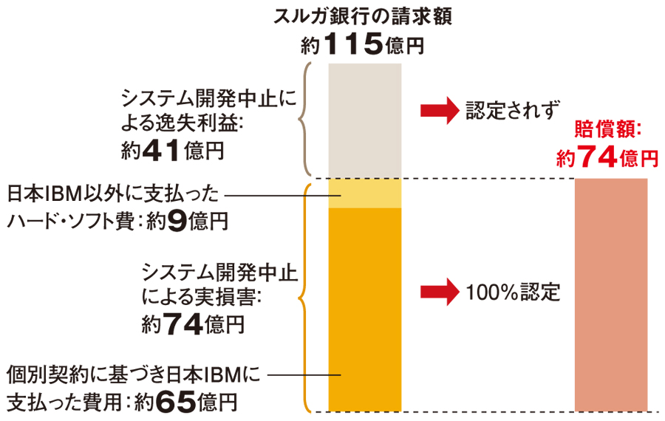

Slide 20
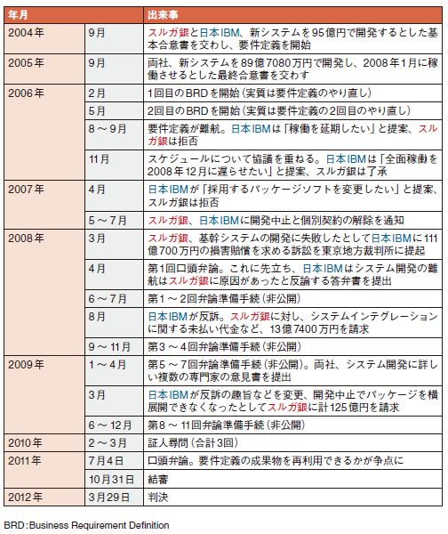

Slide 21

開発のポイント
判決は??

Slide 22
開発のポイント
日本アイ・ビー・エム株式会社に対する損害賠償請求訴訟の上告審決定に関するお知らせ 2015年07月09日 スルガ銀行ホームページより http://www.surugabank.co.jp/surugabank/kojin/topics/150709.html
最高裁判所において決定がなされ、これにより、控訴審判決（41 億7,210 万3,169 円及び遅延損害金の支払いをIBM に対して命じるとともに、IBM の反訴請求（請求額：125 億5,198 万4,823 円）を全面的に棄却する判決）が確定しましたので、ここにお知らせ致します。
➔日経BP ITProの記事
日本IBMのPM義務違反は、パッケージを選定した提案・企画段階ではなく、その後の要件定義を経て両社が最終合意書を交わした段階で起きたとして、賠償額を約42億円に減額する判決を下した。
これこそ「システム設計」です！

Slide 23
開発のポイント
ここまで酷くなくても
現場は悲惨です。

Slide 24
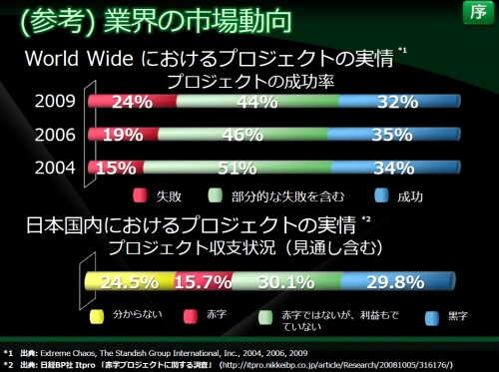
http://www.publickey1.jp/blog/10/post_107.html

Slide 25
開発のポイント
こんなことにならないように！
しっかり講義を受けましょう！

Slide 26
プログラム開発の流れ
システム開発基礎の復習をします！

Slide 27
プログラム開発の流れ
経営戦略の策定
システム化企画
要件定義
外部設計
内部設計
作成・ テスト
Why(喚起)
コンサルタント
Why
IT投資の意味・目的
What
仕組み化と対象範囲
How
凡例 : 設計 : 検証
人：事務処理設計
コンピュータ：外部設計
How
内部設計 〜 実装

Slide 28
開発手法
開発の流れを規約化したものの例 （本当はもっとありますが，有名どころだけ）
・ウォーターフォール型
・スパイラル型
・アジャイル型

Slide 29
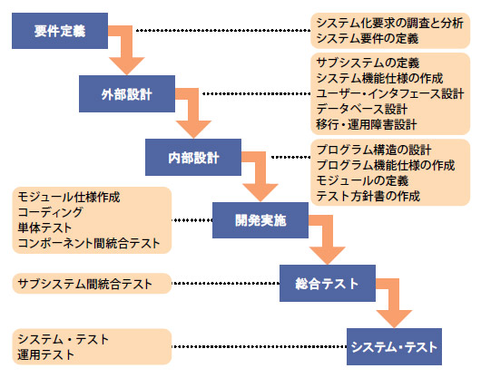
開発手法
ウォーターフォール型
出典：http://itpro.nikkeibp.co.jp/article/lecture/20061130/255501/

Slide 30
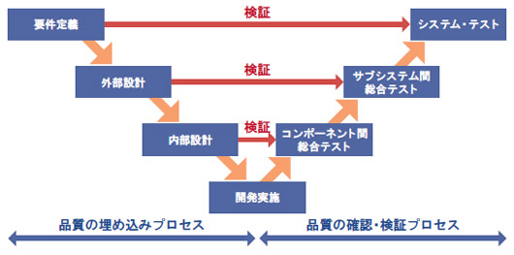
開発手法
ウォーターフォール型（V字型モデル）
出典：http://itpro.nikkeibp.co.jp/article/lecture/20061130/255501/

Slide 31
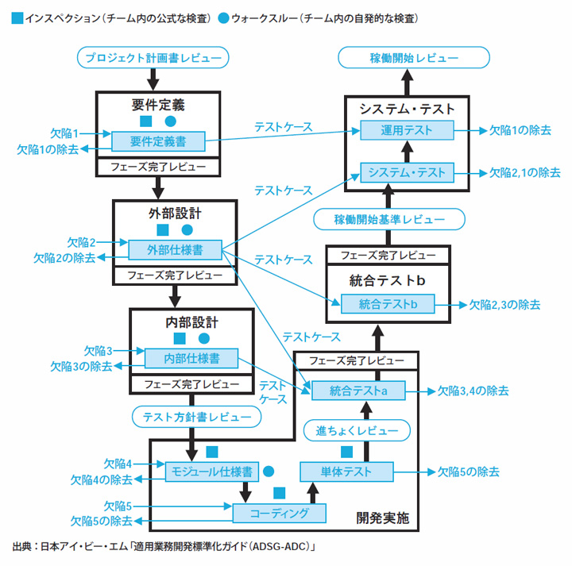
開発手法
ウォーターフォール型
（V字型モデル）
出典：http://itpro.nikkeibp.co.jp/article/lecture/20061130/255501/

Slide 32
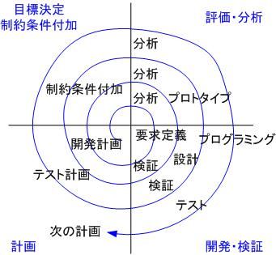
開発手法
スパイラル型
出典：http://akademeia.info/index.php

Slide 33
開発手法
アジャイル型
小さいサイクルをたくさん
出典：http://akademeia.info/index.php

Slide 34
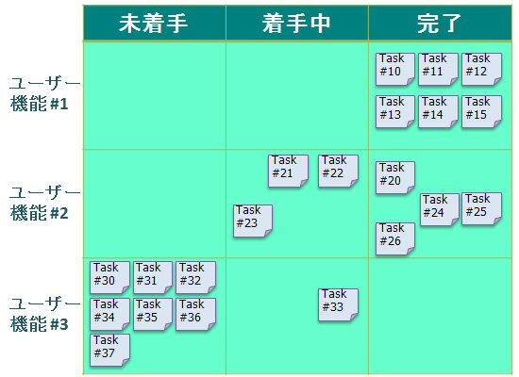
開発手法
アジャイル型
出典：http://www.tech-arts.co.jp/seminar/esec2012/esec_a_agile.html

Slide 35
開発手法
アジャイル型
プロセスやツールより人と人同士の相互作用を重視する。
包括的なドキュメントより動作するソフトウェアを重視する。
契約上の交渉よりもお客様との協調を重視する。
計画に従うことよりも変化に対応することを重視する。
出典：http://akademeia.info/index.php

Slide 36
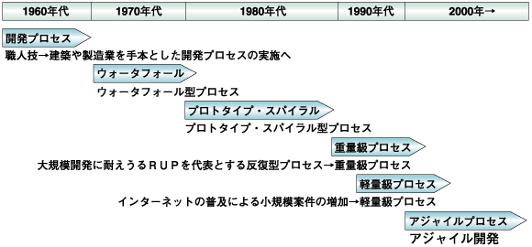
開発手法
(出典：http://thinkit.co.jp/free/article/0608/3/1/)

Slide 37
プログラム開発の約束
システム開発においてトラブルは起きて当たり前！
100点満点の正解はない！複数の案から最適な対策を選択せよ．
知識だけで満足するな
いつも自分の頭で考える習慣を
背景を含めて広く事象を据えよ！無理なら前提を設定せよ
同感・共感できるか，という視点を持て
一歩踏み込んで考える習慣を身につけよ

Slide 38
開発のポイント
どこまでがシステム開発?

Slide 39
開発のポイント
システムの構成要素
システム
ソフトウェア
ハードウェア
プログラム
文書
人間
プロセス
設備

Slide 40
プログラム開発の約束
あいまいな事項は放置しないように
後でとんでもない修正をしないといけなくなる．
人が分かるように開発する！
ソースやドキュメントは他人が読んでもわかるように．

Slide 41
仕様書
そこで，まずは他人がわかるドキュメント
ちなみに，仕様書がきれいに書ける新人は めっちゃ可愛がられます。

Slide 42
ドキュメントってなに？
ドキュメントとは？
・「誰か」に「何か」を説明するもの。
「お客様」
「どんなソフトウェアをどのように作るのか」
に対して
を説明する
「プログラマ」
「プログラムをどのように作ればよいか」
に対して
を説明する
「テスタ」
「ソフトウェアをどのように確認すればよいか」
に対して
を説明する

Slide 43
ドキュメントの書き方は，開発手法により大きくことなります。
そこで
ウォータフォール型を例にして考えます

Slide 44
開発手法
ウォーターフォール型のおさらい・・・
出典：http://itpro.nikkeibp.co.jp/article/lecture/20061130/255501/

Slide 45
「お客様」
「どんなソフトウェアをどのように作るのか」
に対して
を説明する
ドキュメントのことを
要求定義書
要件定義書 システム提案書
という。主に3つを書く

Slide 46
要件定義
まずは，要求定義書を作成！！
でも，
要件定義ってなに？？
なにそれ？ 美味しいの？？

Slide 47
要件定義
・お客様の希望を書く。
～がしたい！ということを書く。
でも，好き勝手に書いたらたら駄目！
約束ごとがある。

Slide 48
ドキュメントの決まり
用字と用語の統一
・統一ルールはない(対象の分野ごと）
例）
このシステムは、最新のCPUを搭載しています。
このシステムは，最新のCPUを搭載しています。
このシステムは，最新のCPUを搭載しています．

Slide 49
ドキュメントの決まり
音引きの有無
語尾に音引きなし | 語尾に音引きあり
コンピュータ | コンピューター
サーバ | サーバー
プログラマ | プログラマー
語中に音引きなし | 語中に音引きあり
イーサネット | イーサーネット
ヘッダフォーマット | ヘッダーフォーマット

Slide 50
ドキュメントの決まり
音引きの有無
語尾に音引きなし | 語尾に音引きあり
コンピュータ | コンピューター
サーバ | サーバー
プログラマ | プログラマー
語中に音引きなし | 語中に音引きあり
イーサネット | イーサーネット
ヘッダフォーマット | ヘッダーフォーマット
非技術文書
技術文書

Slide 51
ドキュメントの決まり
分野別の句読点・音引きの決まり
分野 | 読点 | 句点 | 音引き
企業 | 、 | 。 | しない
学会 | ， | ． | しない
JIS規格 | ， | 。 | しない
書籍 | 、 | 。 | 決まりなし
一般文書は，企業分野を，技術部門は，学会かJIS規格を用いる

Slide 52
ドキュメントの決まり
原語の発音と日本語の両方が依存
原語の発音 | 日本語
テスト | 試験
パス | 合格
リリース | 資源
平音と拗音の使い分け 拗音（ようおん） 小さい「ゃ」「ゅ」「ょ」）等のつく単語
平音として書く | 拗音として書く
ソフトウエア | ソフトウェア
スリーウエイ | スリーウェイ
デジタル | ディジタル
決まりはないので，プロジェクトを始める前に確認をして統一する！
Notes:
拗音（ようおん） 小さい「ゃ」「ゅ」「ょ」）のつく単語

Slide 53
要件定義
ドキュメントの約束ごと
・JIS規格で書く
・音引きなしで書く
・言語の発音で書く
・拗音を用いて書く
これから皆さんは授業の中でドキュメントを作っていきます

